Slide 1
Nichtlineare Funktionen Video 2/6: Hyperbel $f\left(x\right)=\frac{c}{x}$ (Eigenschaften)

Slide 2
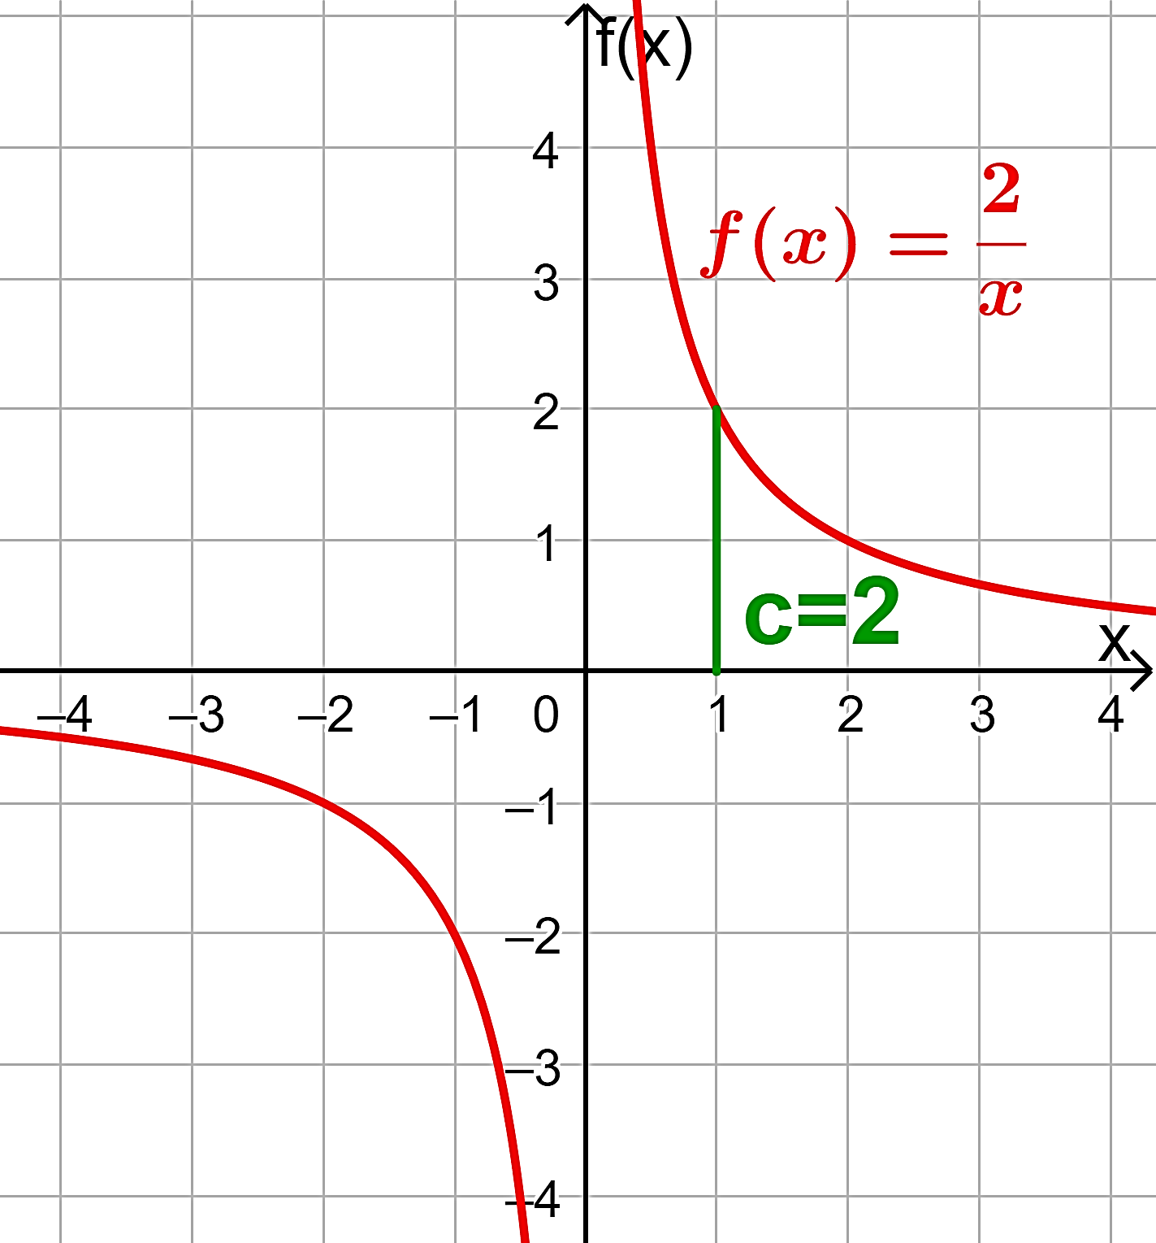
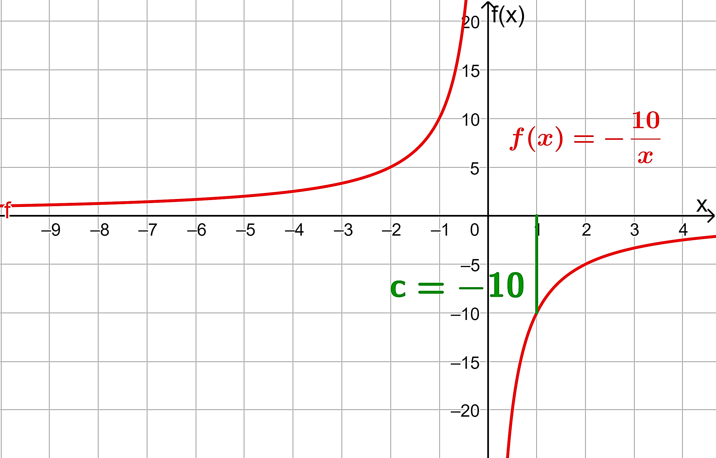
Funktionen vom Typ $f\left(x\right)=\frac{c}{x}$
Hyperbel
Die Variable c ist dabei eine reelle Zahl, die jeden Wert außer 0 annehmen darf.
$$c>0$$
$$c<0$$

Slide 3
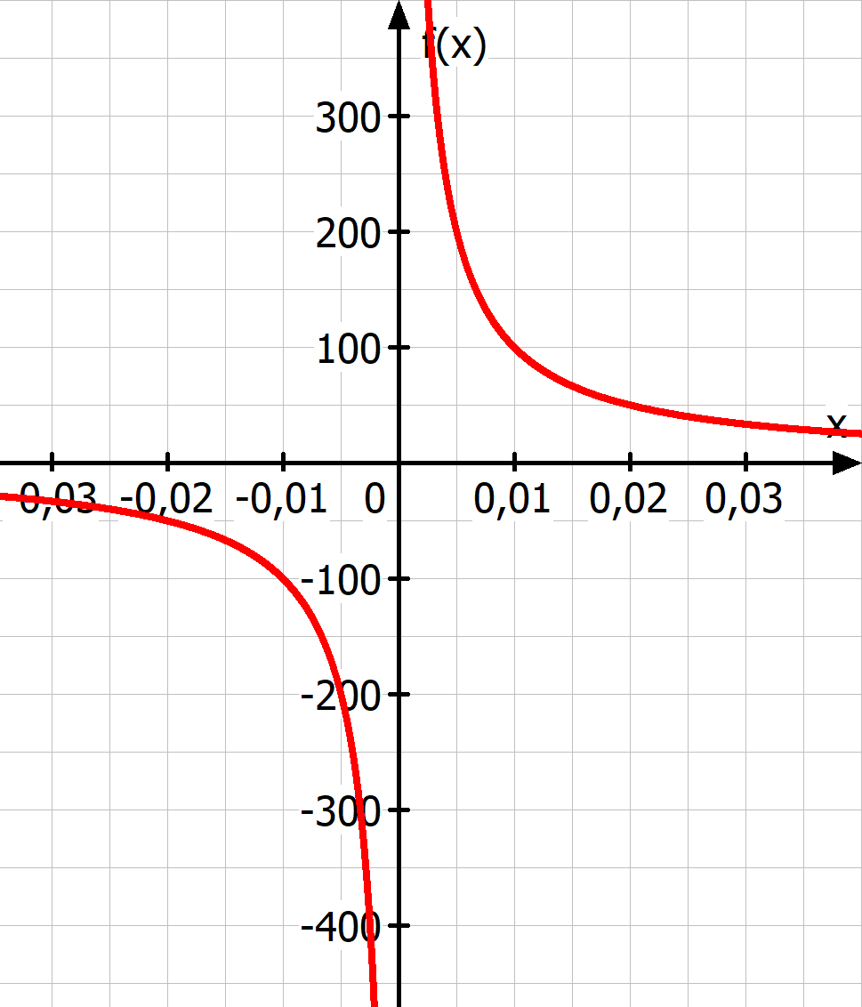
Eigenschaften: $f\left(x\right)=\frac{c}{x}$
Eigenschaften an der Stelle $x=0$
Der Funktionswert für das Argument $x=0$ ist nicht definiert:
Der Wert $x=0$muss daher aus der Definitionsmenge ausgenommen werden. Es gilt: $D=ℝ \backslash \{0\}$.
An der Stelle $x=0$ besitzt der Graph eine sogenannte Polstelle, d.h. die Funktionswerte gehen bei der Annäherung an die Definitionslücke gegen $+∞$ oder $−∞$.

Slide 4
Eigenschaften: $f\left(x\right)=\frac{c}{x}$
Eigenschaften an der Stelle $x=0$
Beispiel: $f\left(x\right)=\frac{1}{x}$
$f\left(0, 01\right)=$
$f\left(0, 000 1\right)=$
je näher man sich der Stelle $x=0$ nähert, umso größer (bei negativen Stellen: kleiner) wird der Funktionswert -> Man nähert sich $+∞$ oder $−∞$an.)

Slide 5
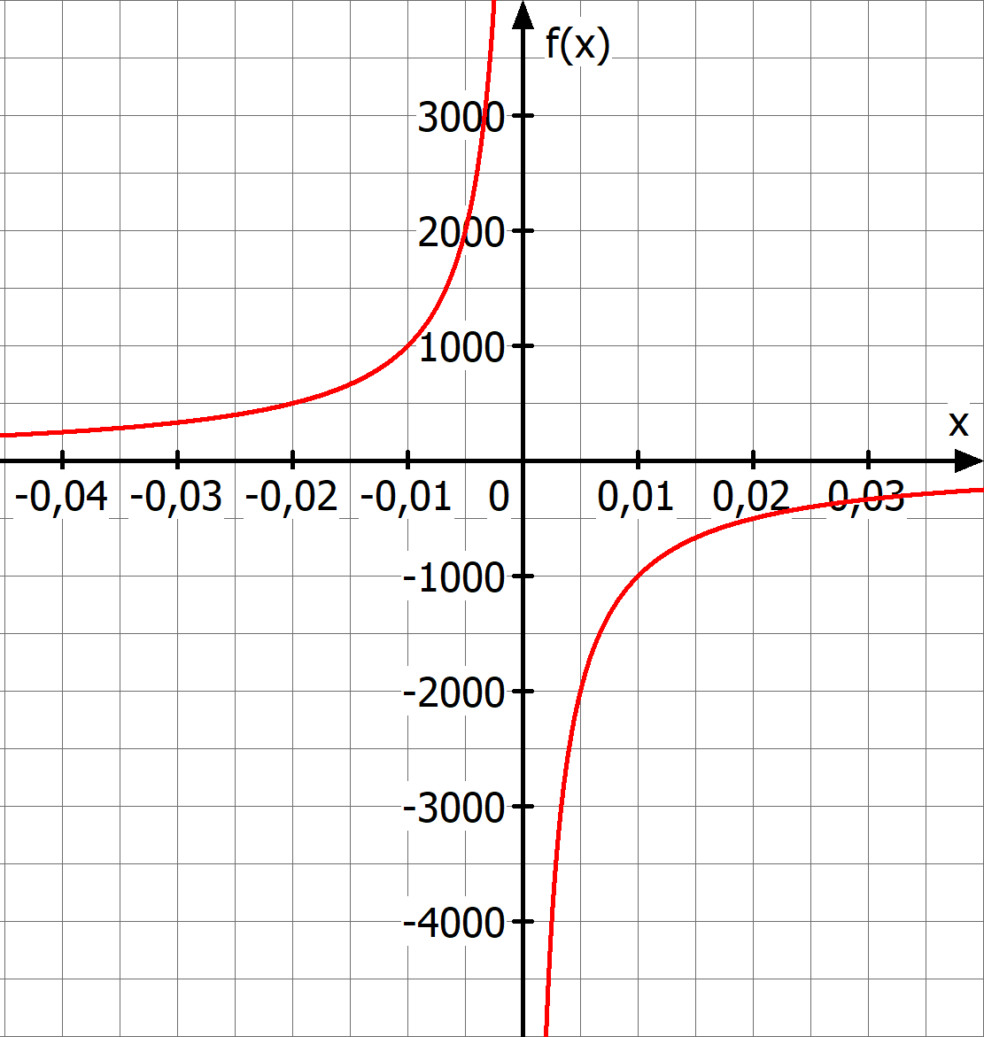
Eigenschaften: $f\left(x\right)=\frac{c}{x}$
Eigenschaften an der Stelle $x=0$
Beispiel: $f\left(x\right)=−\frac{10}{x}$
$f\left(0, 01\right)=$
$f\left(0, 000 1\right)=$
je näher man sich der Stelle $x=0$ nähert, umso größer/kleiner wird der Funktionswert -> Man nähert sich $+∞$ oder $−∞$an.)

Slide 6
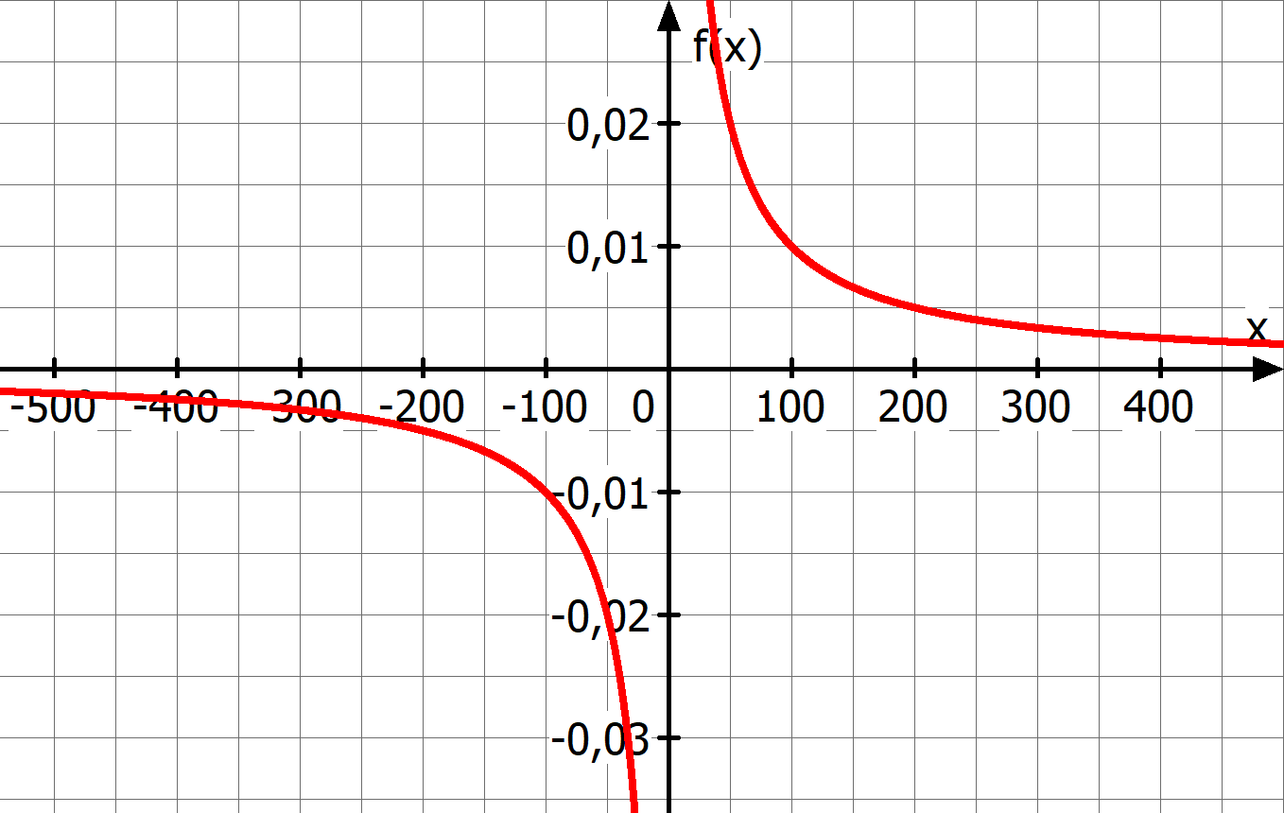
Eigenschaften: $f\left(x\right)=\frac{c}{x}$
2. Weitere Eigenschaften zum Graphen
Der Graph heißt Hyperbel.
Gehen die x-Werte gegen $+∞$ oder $−∞$, gehen die Funktionswerte gegen 0.
Bemerkung: Je größer die Zahl ist, durch die dividiert wird, umso kleiner wird das Ergebnis.
Beispiel: $f\left(x\right)=\frac{1}{x}→f\left(1000\right)=\frac{1}{1000}=0,001$ (Wert wird nie 0!!!)

Slide 7
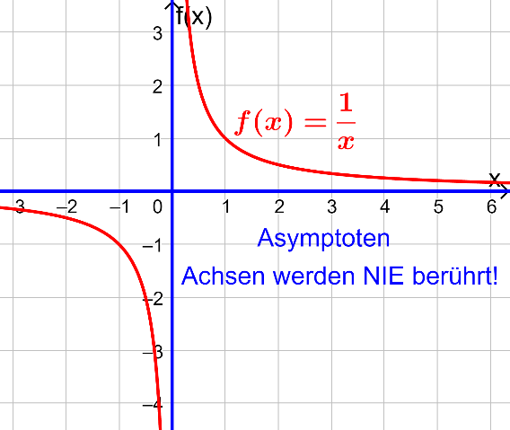
Eigenschaften: $f\left(x\right)=\frac{c}{x}$
2. Weitere Eigenschaften zum Graphen
Der Graph nähert sich also der x-Achse und y-Achse beliebig nahe, ohne die Achsen je zu erreichen. Man sagt: Die x-Achse und y-Achse sind Asymptoten der Funktion f.

Slide 8
Eigenschaften: $f\left(x\right)=\frac{c}{x}$
3. Parameter c
Der Parameter c kann graphisch und rechnerisch bei $x=1$ bestimmt werden, da $f\left(1\right)=\frac{c}{1}=c$ ist. D.h. der Punkt $P(1|c)$ liegt immer auf dem Graphen von f.
Wird das Vorzeichen von c gewechselt, wird der Graph an der x-Achse gespiegelt.

Slide 9
Eigenschaften: $f\left(x\right)=\frac{c}{x}$
4. Symmetrie
Der Graph ist punktsymmetrisch bezüglich des Ursprungs, denn es gilt $f\left(−x\right)=−f(x)$:
$$f\left(−x\right)=\frac{c}{−x}=−\frac{c}{x}=−f(x)$$

